Slide 1


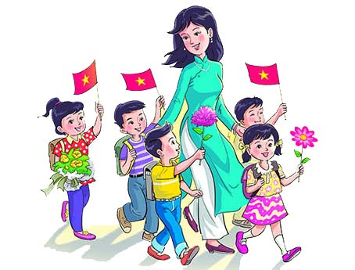
PHÒNG GIÁO DỤC VÀ ĐẠO TẠO QUẬN LONG BIÊN
TRƯỜNG TIỂU HỌC ÁI MỘ B
TIẾNG VIỆT 1

Slide 2

Chào mừng các con đến với tiết tập chép

Slide 3


KHÔÛI ÑOÄNG
Notes:
3

Slide 4
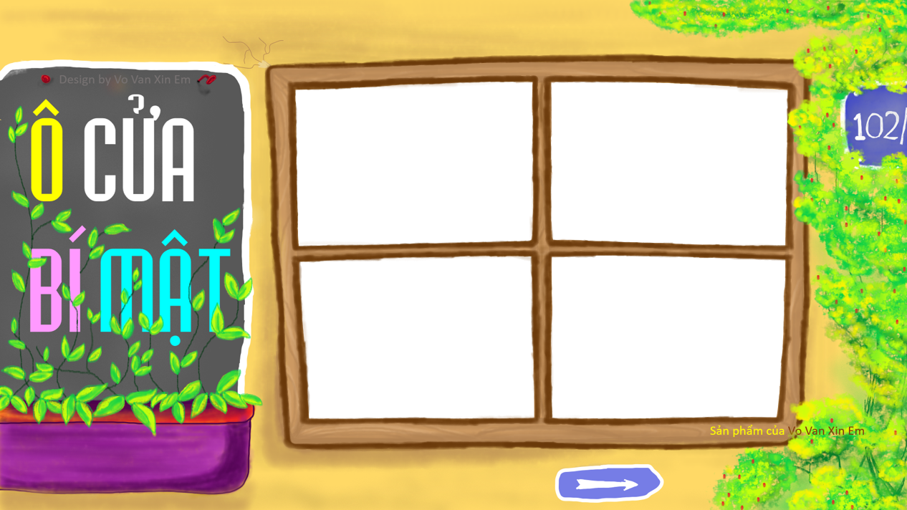
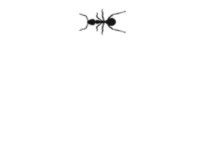
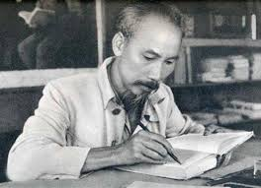













Slide 5
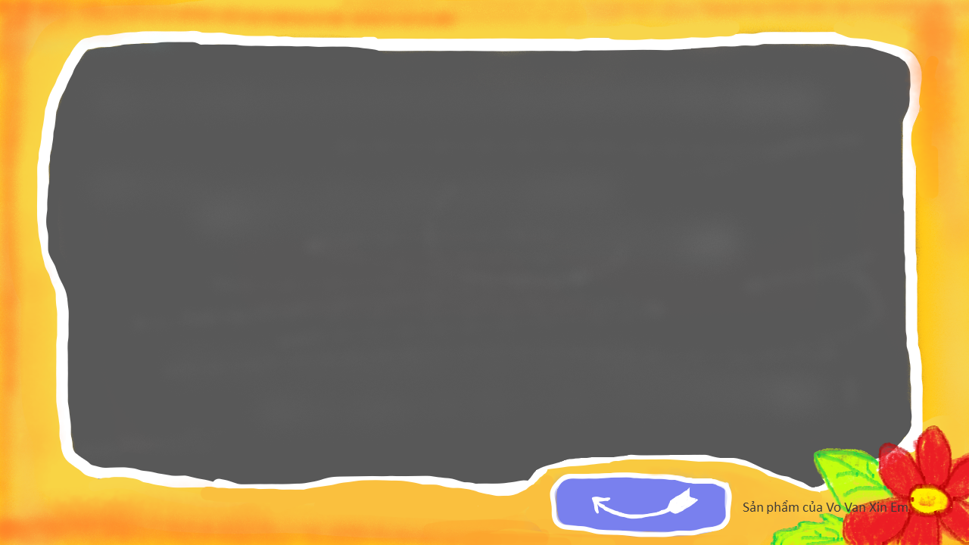

Chuyện Cái kẹo và con cánh cam,
diễn ra vào tiết học nào?
Đáp án: luyện nói

Slide 6
Cô giáo khen Trung thế nào?
Trung rất thật thà

Slide 7
Cô và cả lớp thưởng cho Trung cái gì?
Tràng pháo tay

Slide 8
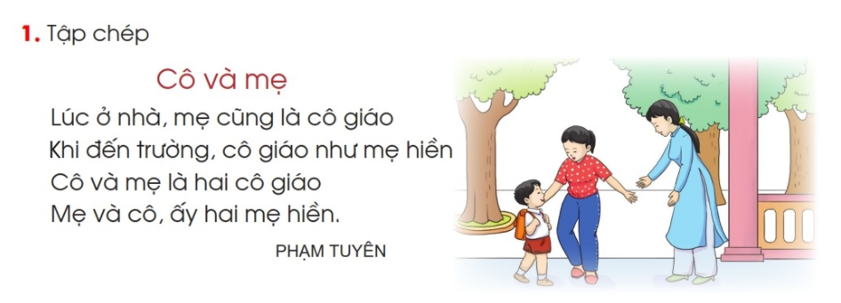

Slide 9
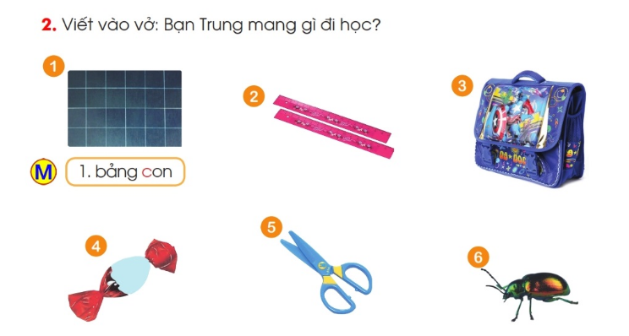

Slide 10
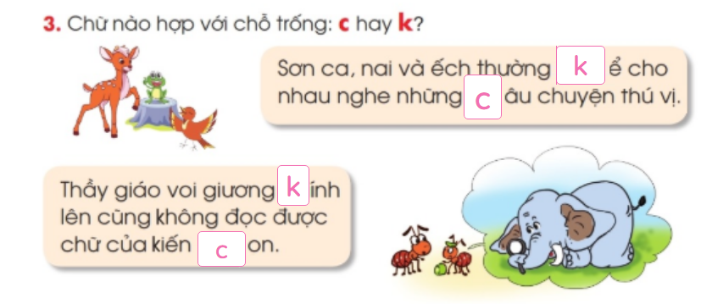
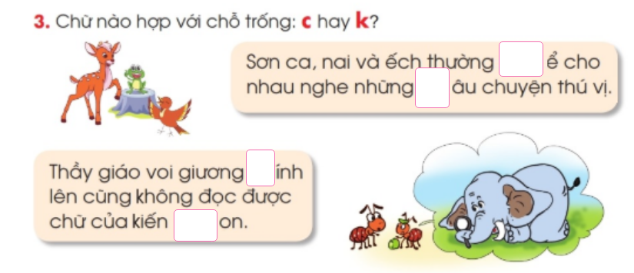

Slide 11


HẸN GẶP LẠI

